Slide 1
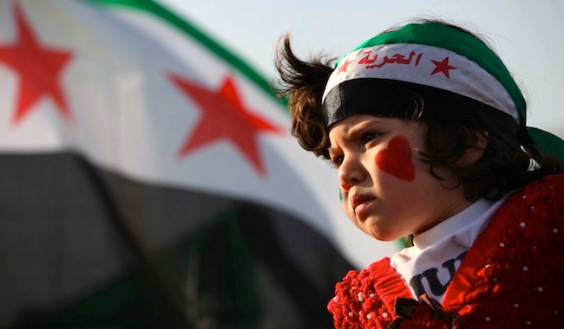
Syrie
-
18,43 Millions d’habitants en 2016

Slide 2
Régime Politique
1946 : La Syrie obtient son indépendance et devient une République
L’histoire du pays est marquée par une grande instabilité politique et de nombreux coups d’état.
En 1958, la Syrie et l’Egypte s’unissent créant la République arabe unie, mais celle-ci dure peu. Un nouveau coup d’Etat, œuvre du parti Baas, met fin à cet union.
En 1970, nouveau coup d’état. Hafez El Assad, ministre de la Défense, devient chef d’Etat jusqu’à sa mort, en 2000.
En 2000, Bachar El Assad, succède à son père. Les syriens espèrent alors une certaine libéralisation du pays, c’est le « Printemps de Damas ».
Mais dès 2001 avec l’emprisonnement de plusieurs intellectuels, c’est la fin du Printemps de Damas.

Slide 3
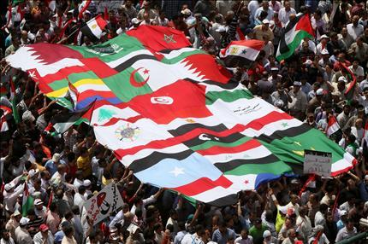
La révolution
En 2010 ce sont les « printemps arabes » en Tunisie et en Egypte.
Comme les autres peuples arabes, les syriens manifestent leur aspiration au changement et réclament :
« Liberté, justice et dignité »
Les syriens se révoltent contre un gouvernement vieux de plus de 40 ans, jugé :
tyrannique
corrompu

Slide 4
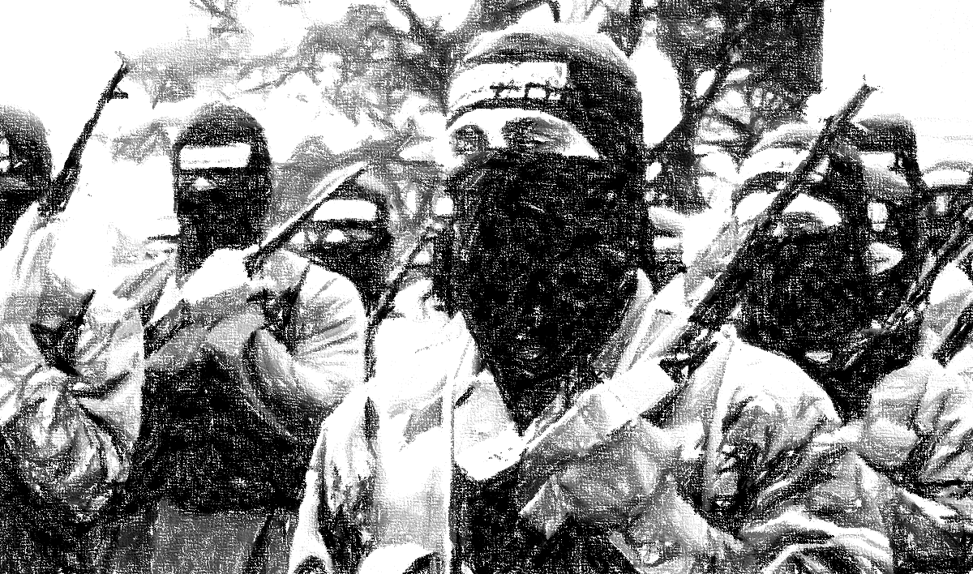
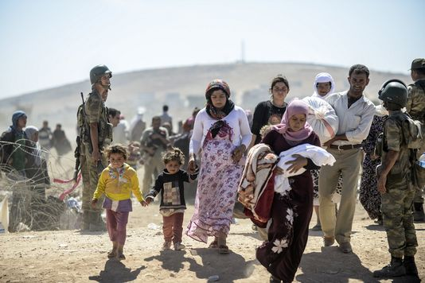
La guerre Civile
2011 : Début de la guerre civile en Syrie
La guerre oppose :
Les Pro-Assad
Les opposants au régime en place:
Les rebelles qui souhaitent un nouveau gouvernement plus démocratique
Les islamistes qui cherchent à prendre le pouvoir, sans pour autant être d'accord entre eux.
Les Kurdes, au nord, qui réclament l'indépendance du Kurdistan.

Slide 5
La syrie aujourd’hui
Après 6 ans de guerre:
465 000 morts
2 millions de blessés
70 000 à 100 000 disparus dans les prisons
5 à 6 millions de syriens (soit 1/4 de la population) qui a fuit le pays.
Des attaques à l’arme chimique, des crimes de guerre et des crimes contre l’humanité.

